Slide 1
JVM NEDİR?
JVM, bilgisayarınızda bulunan bir sanal makinedir ve kullandığı makine dili ise bayt kodudur. Bu her farklı tip makine için farklı bir makine kodu yaratmak yerine JVM için sadece bayt kodu üretmesi gerektiğinden derleyicinin işini kolaylaştırır. JVM, derleyici tarafından üretilen bayt kodunu çalıştırır ve bir çıktı üretir.

Slide 2
JVM NEDİR?
JVM; platforma bağımlı olarak çalışır. Yani geliştirme yapacağınız platforma(Windows,Linux,Mac) göre farklı implementasyonları mevcuttur.
Her platform için farklı JVM ama .class her yerde aynı.

Slide 3
JRE NEDİR?
Java programlama dili ile yazılmış olan uygulama ve appletlerin çalışmasını sağlayan bileşenler ile JVM e kütüphaneler sağlar.
JRE’nin görevi Java kodları derlendikten sonra bir ara dil olarak kabul edilen Java bayt kodlarını oluşturmaktır. Bu bayt kodlar bütün işletim sistemleri için aynıdır.
JDK NEDİR?
JRE ile birlikte appletleri ve uygulamaları geliştirirken zorunlu olan debuggers ve compilers gibi geliştirme araçlarını bünyesinde bulundurur.

Slide 4
JVM,JRE ve JDK İLİŞKİSİ
JRE=JVM + Java Kütüphaneleri
JDK=JRE + Compiler + debugger

Slide 5
JVM MİMARİSİ

Slide 6
JVM MİMARİSİ
Öncelikle .java uzantısıyla yazdığımız kod Java Compiler(javac) tarafından derlenir ve .class uzantılı bytecodelar oluşur.

Slide 7
JVM MİMARİSİ
Class Loader .class dosyasını okur ve byte code’u Method Area kısmına kaydeder.

Slide 8
JVM MİMARİSİ
Method area bölgesi üzerinde sabitler,sınıflar hakkında bilgiler ve Java metodları bulunur.

Slide 9
JVM MİMARİSİ
Uygulama içerisindeki tüm nesneler,diziler ve değişkenler Heap bellek bölgesine yüklenir.

Slide 10
JVM MİMARİSİ
Lokal değişkenler Stack üzerinde saklanır.

Slide 11
JVM MİMARİSİ
PC Register kısmında hangi komutların yürütüldüğünü ve yürütüleceğini izlenir. İşlemler threadler tarafından yürütüldüğünden dolayı her thread için ayrı bir PC register’ı bulunmaktadır.

Slide 12
JVM MİMARİSİ
Platforma özgü method çağrımları için Native Method Stack bölgesi bulunur.

Slide 13
INTERPRETED ve JIT
Sanal makine bytekodlari iki sekilde kosturur. Bunlardan ilkinde bytekod yorumlanir. Ikincisinde ise bytekod mikroislemcinin anlayacagi sekilde derlenir.

Slide 14
INTERPRETED ve JIT

Slide 15
INTERPRETED ve JIT
Bytekodun yorumlanmasi durumunda sanal makine bytekodun karsiligi olan islemci kodunu (microcode) tespit eder ve bu islemci kodunun kendi bünyesindeki derlenmis halini islemci üzerinde kosturur.
Bytekodun yorumlanmasi java uygulamalarinin daha yavas calisir durumda olmalari dejavantajini beraberinde getirmektedir. Uygulamanin performansini artirmak icin bytekodun islemci koduna derlenmesi gerekmektedir
Bytekod olarak derlenen Java sınıfları JVM bünyesinde yorumlanır. Tek derleme işlemi Java sınıflarının bytekoda dönüştürülmesi esnasında yapılmaz. JVM bünyesinde de bytekodun makine koduna dönüştürüldüğü bir derleme gerçekleştirilir. Bu işleme Just in time (JIT) compilation ismi verilmektedir.

Slide 16
INTERPRETED ve JIT
Bytekod derleme görevini sanal makine bünyesinde JIT (just in time) Hotspot derleyicisi (compiler) üstlenmektedir. Sikca ihtiyac duyulan kod birimleri JIT tarafindan derlenir ve dogrudan islemci üzerinde kosturulur.
JIT olmadan sanal makine sadece bir bytekod yorumlayıcısıdır (interpreter). Hotspot çok sık kullanılan kod bölümlerini, mikroişlemci üzerinde daha hızlı koşturulabilmeleri için doğrudan mikroislemci koduna dönüştürür. Bu işlemi yapabilmesi için belli bir süre kodu analiz etmesi (profiling) gerekmektedir. Bu sebepten dolayı Java uygulamaları belli bir ısınma aşamasından sonra daha hızlı çalışmaya başlarlar, çünkü bytekodun belli bir kısmı ya da hepsi JIT tarafından Assembly oradan da islemCi koduna dönüştürülmüştür.

Slide 17
INTERPRETED ve JIT
JVM in yorumlama, derleme ve uygulamayı koşturma esnasında içinde bulunduğu durumları aşağıdaki diyagramda görmekteyiz

Slide 18
INTERPRETED ve JIT
1.JVM başlangıçta interpreted (1) yani bytekodu yorumlayıcı durumundadır.

Slide 19
INTERPRETED ve JIT
2. Kod yorumlanırken JVM tarafından profiling (2) tekniği ile ölçümler gerçekleştirlir.

Slide 20
INTERPRETED ve JIT
3. Bu veriler baz alınarak kodun hangi bölümlerinin JIT ile derleneceği kararı alınır ve kod derlenir. JIT derleme (3) işlemi esnasında tüm bilgilere sahip olamayacağından bazı varsayımlarda bulunur ve spekülasyona dayalı kararlar neticesinde derleme işlemini gerçekleştirir

Slide 21
INTERPRETED ve JIT
4. Bazı şartlar altından bu varsayımlar geçerliliklerini kaybettiklerinden, derlenen kod işe yaramaz hale gelir ve bir kenara bırakılarak (4), yeniden yorumlama (1) moduna geçilir. Bu döngü uygulamanın hayatı boyunca devam eder.

Slide 22
INTERPRETED ve JIT

Slide 23
INTERPRETED ve JIT
Main sınıfı bünyesinde volatile olan volatileCounter ve counter değişkenleri yer almaktadır. count() metodu bünyesinde bir for döngüsünde bu değişkenlerin değerleri artırılmaktadır. For döngüsü volatileCounter değişkeni 100000 değerine ulaştığında son bulmaktadır.

Slide 24
INTERPRETED ve JIT
Hotspot JIT kod 100000 sefer koşturulduğundan dolayı islemci makine koduna dönüştürmektedir. Bu uygulamanın çok sıkca kullanılan alanlarının makine koduna dönüştürülerek, daha da hızlı koşturulabilmeleri için gerekli bir işlemdir.

Slide 25
INTERPRETED ve JIT
Hotspot sadece sıkca koşturulan kodları makine koduna dönüştürür. Sıkça kullanılmayan kod bloklarının JVM tarafından yorumlanma hızı yeterlidir. Bu tür kodlar için makine kodunun oluşturulması çok maliyetli bir işlemdir. Elde edilecek kazanç çok az olacağından, sıkça kullanılmayan kod blokları makine koduna dönüştürülmez.

Slide 26
INTERPRETED ve JIT
Eğer count() metodunda bir for döngüsü kullanılmasaydı, JIT tarafından daha sonra inceleyecegimiz assembly kodu oluşturulmazdı. Bunu sağlayan döngünün 100000 adet olmasıdır. JIT hangi kod bloğunun ne kadar koşturulduğunu takip ettiği için hangi kod birimi için makine kodu oluşturacağına karar verebilmektedir.

Slide 27
INTERPRETED ve JIT

Slide 28
INTERPRETED ve JIT

Slide 29
Final Parameters
public void doSomething(final int i, final int j)
{
// ...
}
Final burada i ve j değerlerinin metod tarafından değiştirilmemesini sağlamak için kullanılır.
Java her zaman parametrelerin bir kopyasını metodlara göndermeden önce yapar.
Bu tanımlama yalnızca, parametre değişkeni metod içerisinde yeniden atanırsa derleyicinin hata vermesini sağlar.
Final bir nesnemiz varsa, yine de nesnenin niteliklerini değiştirebiliriz. Bunun nedeni Java’daki nesnelerin aslında nesneleri gösteren birer pointer olmasıdır ve asıl nesne değil sadece pointer kopyalanır.

Slide 30
Effectively Final
Aşağıdaki bu değişken final'dır, bu nedenle initialise edildikten sonra değerini değiştiremeyiz. Eğer denersek bir derleme hatası alırız.
Ama aşağıdaki gibi bir değişken yaratırsak, değerini değiştirebiliriz.
Java 8'de tüm değişkenler varsayılan olarak final'dır. Ancak koddaki 2. satırın varlığı onu final olmaktan çıkarır.
Yani yukarıdaki koddan 2. satırı çıkarırsak, değişkenimiz artık "effectively final" olur.
"Effectively final" = bu değişkeni hiç değiştirmedin.
final int variable = 123;
int variable = 123;
variable = 456;

Slide 31
Java8'den önce
Metod argümanları aynı zamanda bir local variable olduğundan bunlara yalnızca final olarak tanımlanmışsa inner anonymous class'lardan erişilebilir. Bu, method body'sinde başka bir local final değişken tanımlamaktan bizi kurtarır.
void m(final int param) {
new Thread(new Runnable() {
public void run() { System.err.println(param); }
}).start();
}

Slide 32
JAVA8'den başlayarak
Local bir class, çevrelediği bloğun final veya effectively final olan lokal değişkenlerine ve parametrelerine erişebilir. Değeri başladıktan sonra asla değişmeyen bir değişken veya parametre “effectively final”dır.

Slide 33
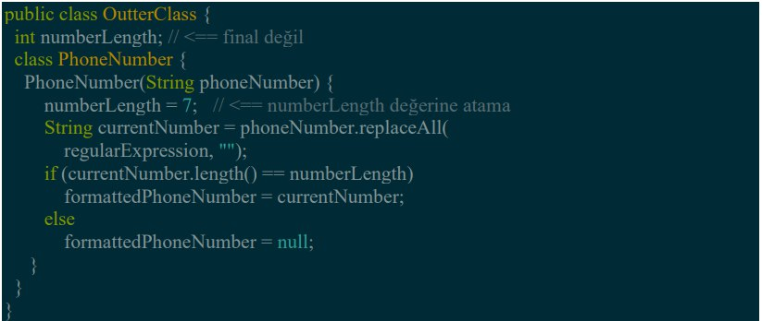
numberLength değişkeni artık effectively final değildir. Sonuç olarak, Java derleyicisi "bir inner class'tan başvurulan local değişkenler final veya effectively final olmalıdır" benzeri bir hata mesajı üretir.

Slide 34
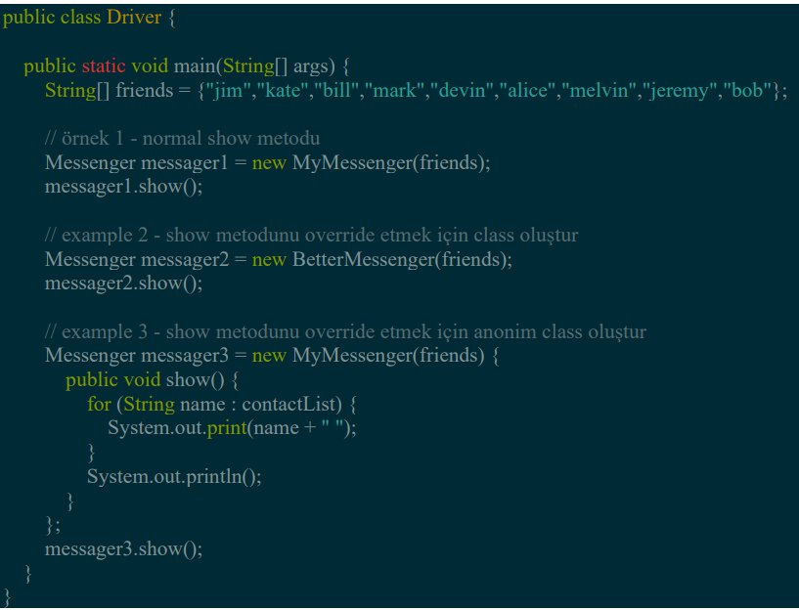

Slide 35
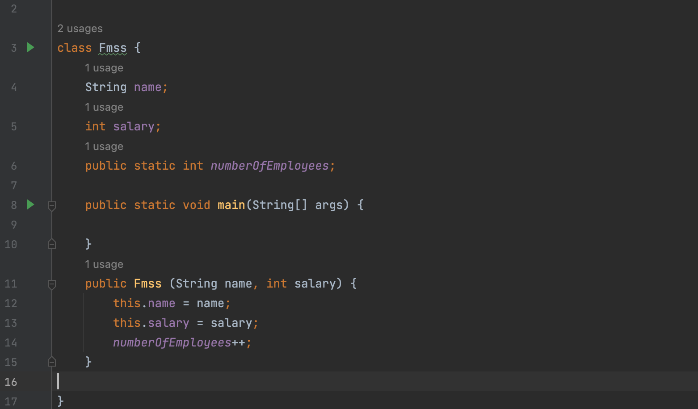
● Static değişken ve metodlar içinde bulunduğu sınıfa aidiyetlerini bildirir.
● Static olmayan (non-static veya instance) değişken ve metodlar sınıfa ait değildir, sınıftan yaratılan objelere (nesne) aittir.
Bu maddeleri daha iyi anlamak adına aşağıda ki kod parçalarını inceleyelim;
Burada name ve salary instance instance, numberOfEmployees ise static değişkendir.

Slide 36
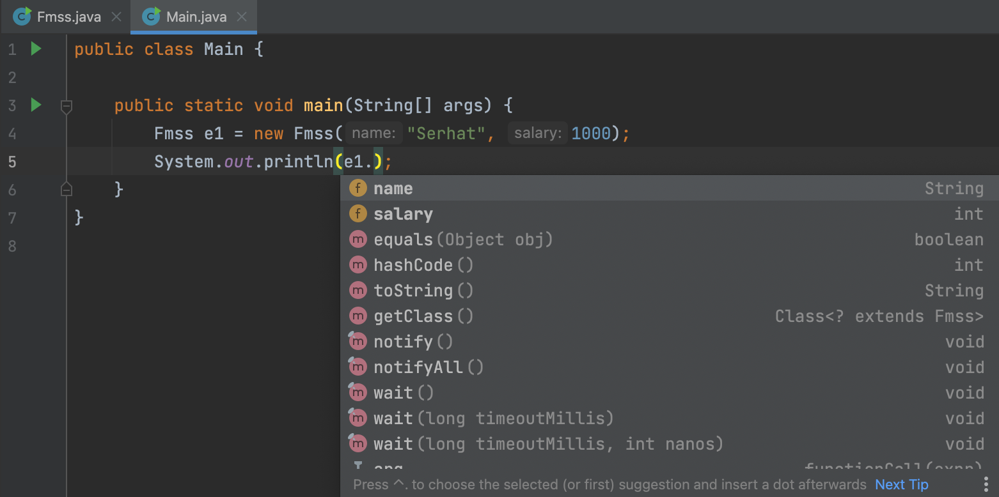
Yukarıda ki kod parçasında da görüldüğü gibi Fmss sınıfından oluşturulmuş olan e1 nesnesi; name ve salary değişkenlerine ulaşabiliyor. Fakat static olan numberOfEmployees değişkenine ulaşamıyor.

Slide 37
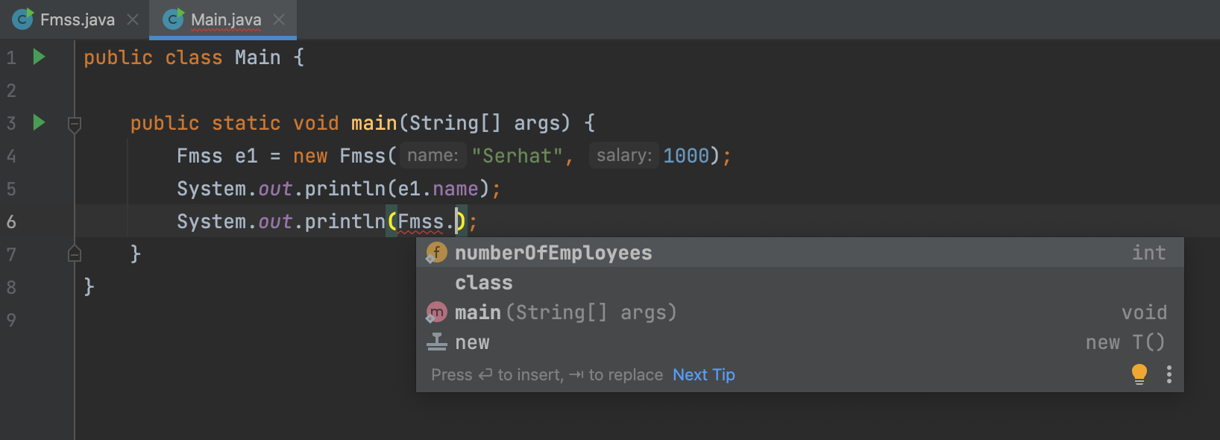
Burada ise, görüldüğü gibi direkt olarak Fmss sınıfı ile yani Fmss sınıfından oluşturulmuş herhangi bir nesneye ihtiyaç olmaksızın numberOfEmployees değişkenine ulaşılabiliyor. Bunun nedeni bu değişkenin static olarak tanımlanmasıdır.

Slide 38
Static Değişkenler, Metodlar, Class’lar...
Bu değişkenler program derlenmeden önce Metaspace denilen bir alanda tutulur.
Java 8’den önce static değişkenler PermGen’de tutuluyordu. Fakat hafıza yönetiminde oluşan sıkıntılardan dolayı, yerini Metaspace’e bıraktı.
PermGen’in kullanılmasıyla sıklıkla alınan hata, “OutOfMemorySize” idi. Yani programa RAM’de ayrılan yer ile ilgili sıkıntılar yaşanıyor, Memory Leak(bellek Sızıntısı) yaşanıyordu.
Metaspace’in PermGen’den ayıran en önemli özellik ise, belleğin yapılan işleme göre otomatik olarak büyüyüp küçülmesidi

Slide 39
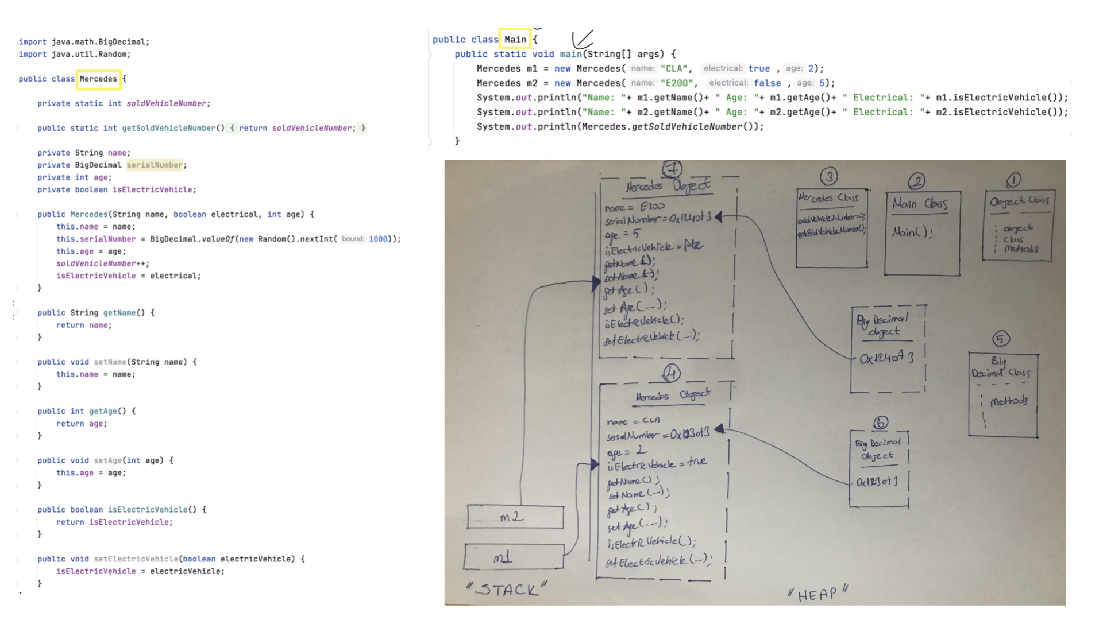

Slide 40
DİNLEDİĞİNİZ İÇİN TEŞEKKÜRLER

